Slide 1

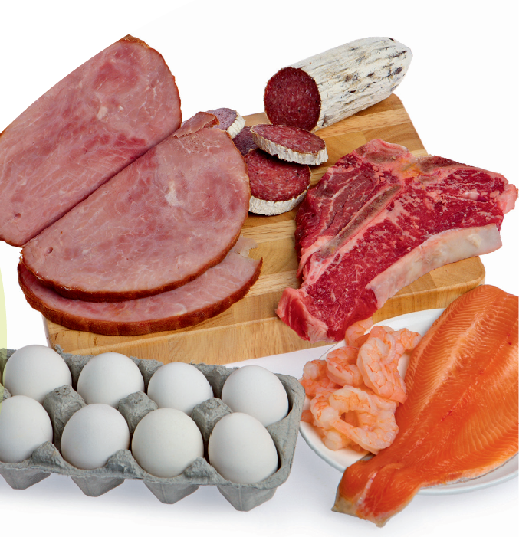
Carne, salumi, uova e prodotti ittici
Scienza e cultura dell’alimentazione Per la classe terza Luca La Fauci Markes Rizzoli Education 2020

Slide 2
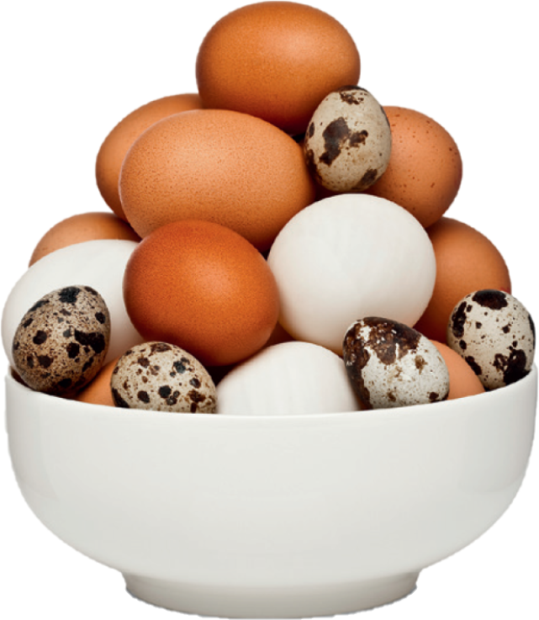
Capitolo 3
Uova
Scienza e cultura dell’alimentazione Per la classe terza Luca La Fauci Markes Rizzoli Education 2020

Slide 3
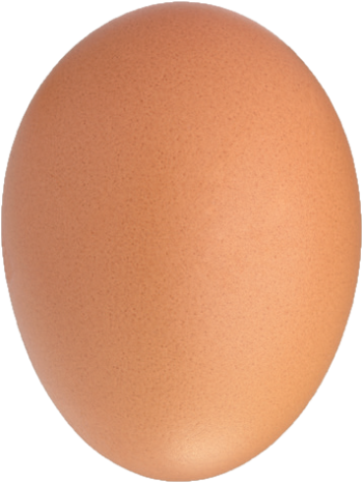
Lezione # 9
Uova e ovoprodotti
Scienza e cultura dell’alimentazione Per la classe terza Luca La Fauci Markes Rizzoli Education 2020

Slide 4
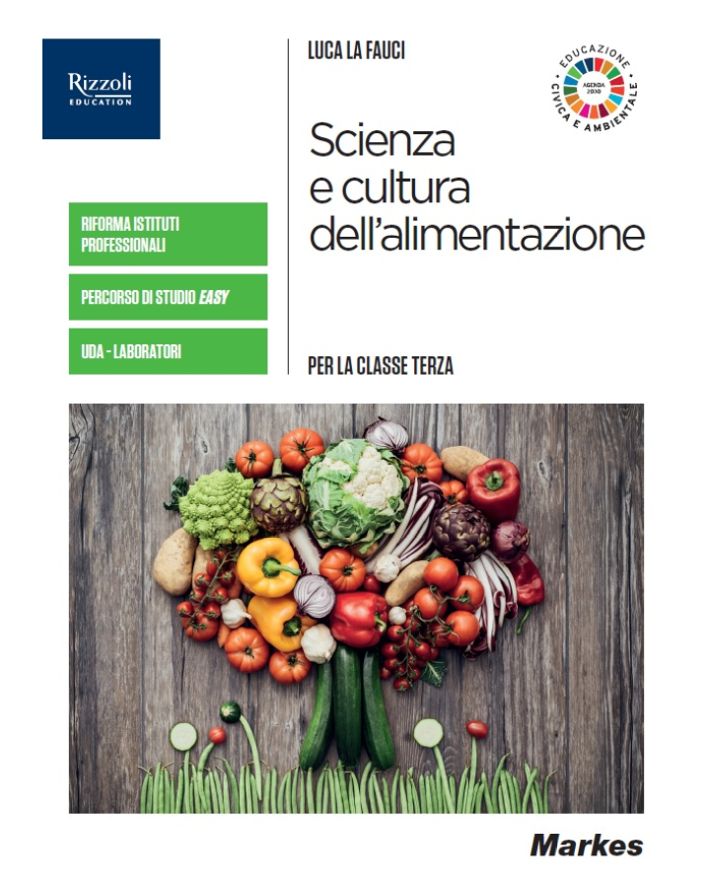
Pagine sul libro
da pag. 85
a pag. 96
Scienza e cultura dell’alimentazione Per la classe terza Luca La Fauci Markes Rizzoli Education 2020

Slide 5
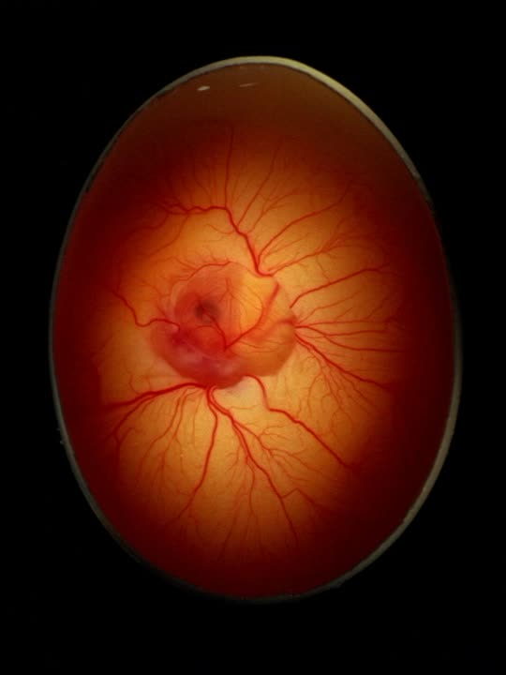
Scienza e Cultura dell’Alimentazione - Luca La Fauci
Le uova: definizione e struttura
Dal punto di vista biologico l’uovo è la cellula riproduttiva prodotta dalle femmine degli animali ovipari contenente tutti i nutrienti necessari per la crescita dell’embrione durante il periodo di incubazione
Scienza e cultura dell’alimentazione Per la classe terza Luca La Fauci Markes Rizzoli Education 2020

Slide 6
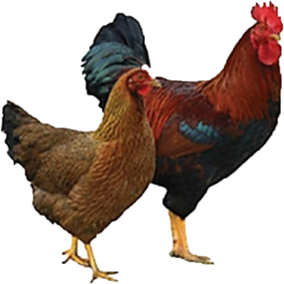
Scienza e Cultura dell’Alimentazione - Luca La Fauci
Le uova: definizione e struttura
Dal punto di vista merceologico, per definizione, quello a uso alimentare è l’uovo non fecondato di gallina
Scienza e cultura dell’alimentazione Per la classe terza Luca La Fauci Markes Rizzoli Education 2020

Slide 7
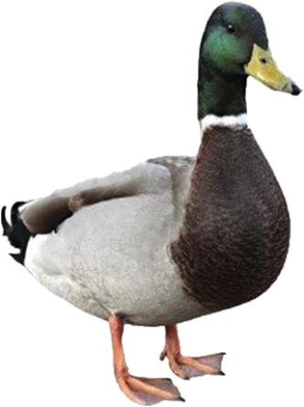
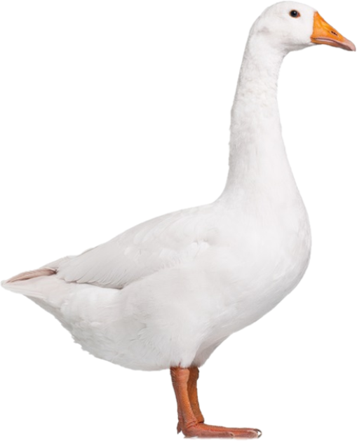
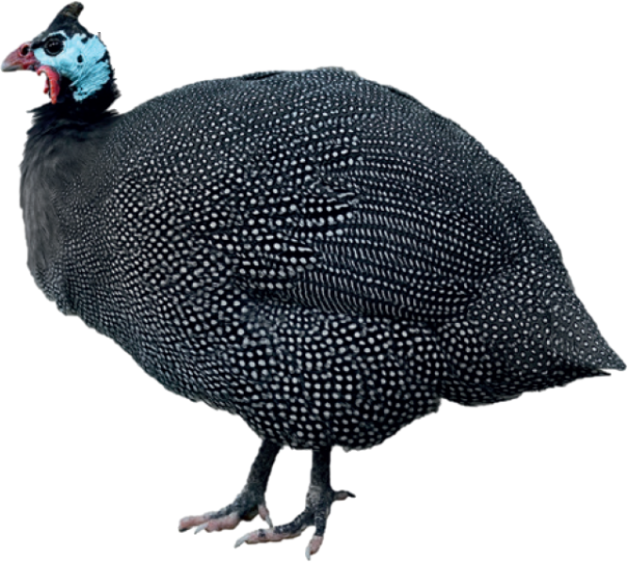
Scienza e Cultura dell’Alimentazione - Luca La Fauci
Le uova: definizione e struttura
Nelle etichette e negli imballaggi delle uova di altri volatili domestici (quaglia, tacchina, anatra e oca) deve essere sempre specificata la specie (per esempio “uova di quaglia” al posto della semplice dicitura “uova”)
Scienza e cultura dell’alimentazione Per la classe terza Luca La Fauci Markes Rizzoli Education 2020

Slide 8
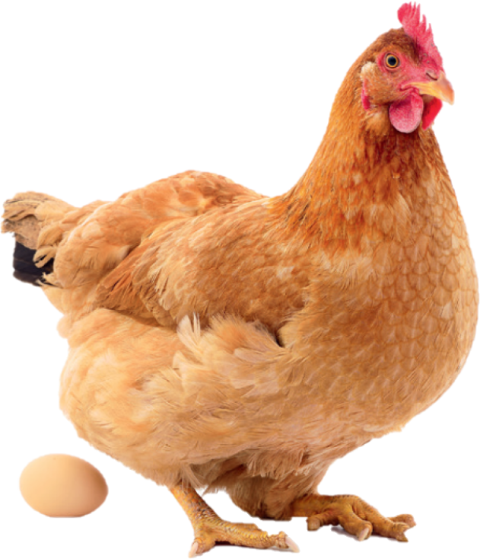
Scienza e Cultura dell’Alimentazione - Luca La Fauci
Le uova: definizione e struttura
Ogni gallina ovaiola può produrre ogni anno da 200 a 300 uova
Scienza e cultura dell’alimentazione Per la classe terza Luca La Fauci Markes Rizzoli Education 2020

Slide 9
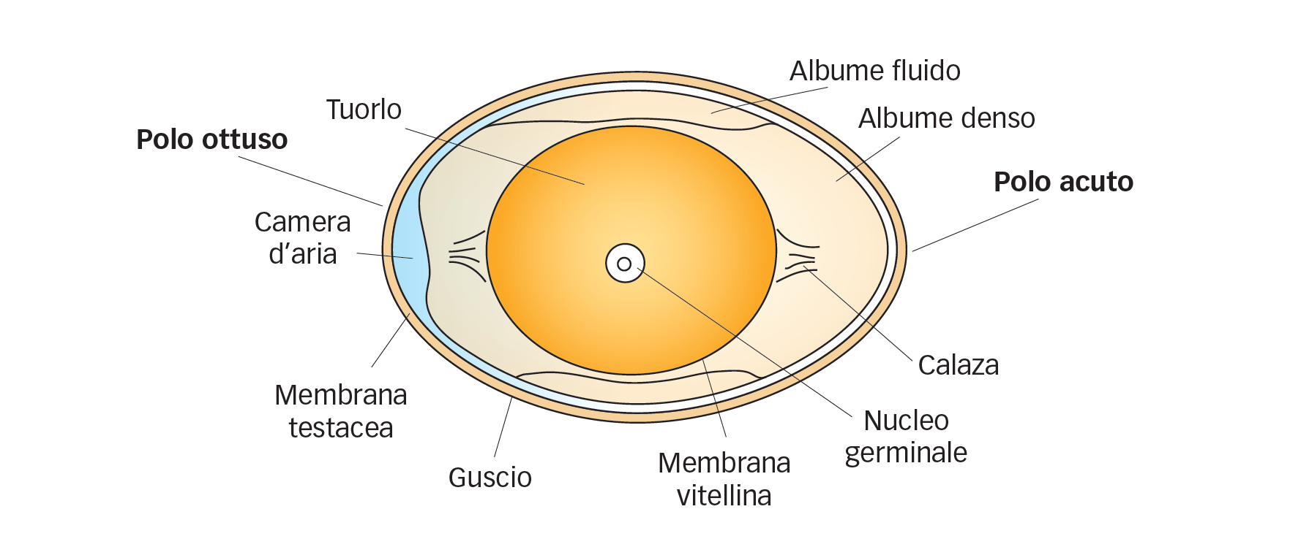
Scienza e Cultura dell’Alimentazione - Luca La Fauci
Le uova: definizione e struttura
Mediamente un uovo di gallina pesa 50-70 g ed è costituito per il 10% dal guscio, il 60% dall’albume e il 30% dal tuorlo
Scienza e cultura dell’alimentazione Per la classe terza Luca La Fauci Markes Rizzoli Education 2020

Slide 10
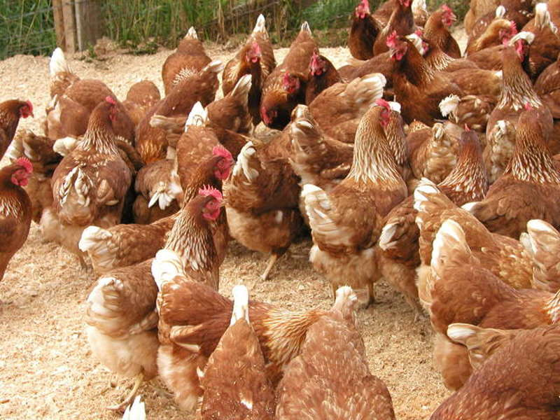
Scienza e Cultura dell’Alimentazione - Luca La Fauci
Le uova: definizione e struttura
Le % possono variare in funzione di numerosi fattori come l’età della gallina, la razza, l’alimentazione, il metodo di allevamento e le condizioni ambientali
Scienza e cultura dell’alimentazione Per la classe terza Luca La Fauci Markes Rizzoli Education 2020

Slide 11
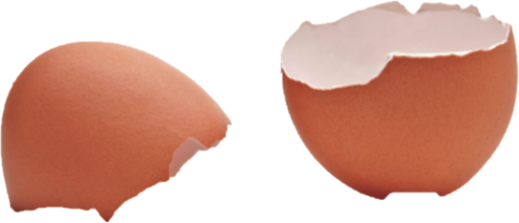
Scienza e Cultura dell’Alimentazione - Luca La Fauci
Guscio
Il guscio è rigido e fragile allo stesso tempo e conferisce all’uovo la sua forma caratteristica
Scienza e cultura dell’alimentazione Per la classe terza Luca La Fauci Markes Rizzoli Education 2020

Slide 12
Scienza e Cultura dell’Alimentazione - Luca La Fauci
Guscio
Ha una struttura mineralizzata composta da carbonato e fosfato di calcio
Scienza e cultura dell’alimentazione Per la classe terza Luca La Fauci Markes Rizzoli Education 2020

Slide 13
Scienza e Cultura dell’Alimentazione - Luca La Fauci
Guscio
I sali minerali in esso contenuti svolgono l’importante funzione di fornire calcio all’embrione man mano che questo sviluppa il suo scheletro
Scienza e cultura dell’alimentazione Per la classe terza Luca La Fauci Markes Rizzoli Education 2020

Slide 14
Scienza e Cultura dell’Alimentazione - Luca La Fauci
Guscio
Il guscio, inoltre, grazie alla presenza sulla sua superficie esterna di una sostanza con effetto batteriostatico (mucina), costituisce un’efficace barriera contro l’ingresso dei microrganismi all’interno dell’uovo, rimanendo comunque porosa e permeabile ai gas e al vapore acqueo
Scienza e cultura dell’alimentazione Per la classe terza Luca La Fauci Markes Rizzoli Education 2020

Slide 15
Scienza e Cultura dell’Alimentazione - Luca La Fauci
Guscio
Al suo interno il guscio è ricoperto da due membrane sovrapposte l’una all’altra: quella adesa al guscio prende il nome di membrana testacea
Scienza e cultura dell’alimentazione Per la classe terza Luca La Fauci Markes Rizzoli Education 2020

Slide 16
Scienza e Cultura dell’Alimentazione - Luca La Fauci
Guscio
Le due membrane si separano solo in corrispondenza del polo ottuso dell’uovo andando a formare la cosiddetta camera d’aria
Scienza e cultura dell’alimentazione Per la classe terza Luca La Fauci Markes Rizzoli Education 2020

Slide 17
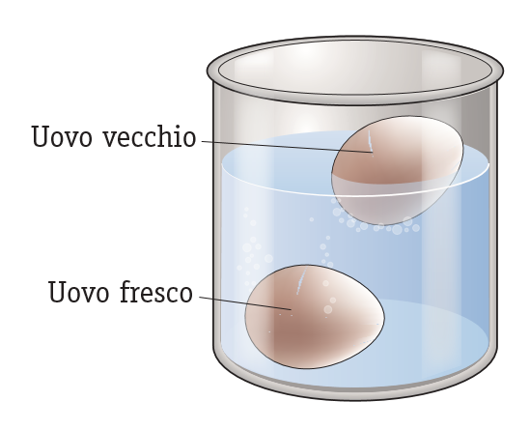
Scienza e Cultura dell’Alimentazione - Luca La Fauci
Guscio
La misurazione dell’altezza della camera d’aria viene utilizzata per valutare la freschezza dell’uovo
in quello appena deposto è appena accennata, mentre con l’invecchiamento dell’uovo aumenta rapidamente di volume
Scienza e cultura dell’alimentazione Per la classe terza Luca La Fauci Markes Rizzoli Education 2020

Slide 18
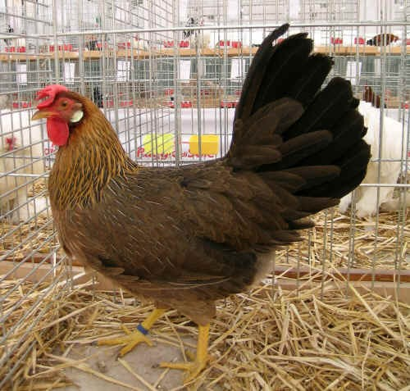
Scienza e Cultura dell’Alimentazione - Luca La Fauci
Guscio
Il colore del guscio dell’uovo è influenzato da fattori genetici (razza alla quale appartiene la gallina) e non influisce in alcun modo sulle proprietà nutritive o su quelle sensoriali dell’uovo
Scienza e cultura dell’alimentazione Per la classe terza Luca La Fauci Markes Rizzoli Education 2020

Slide 19
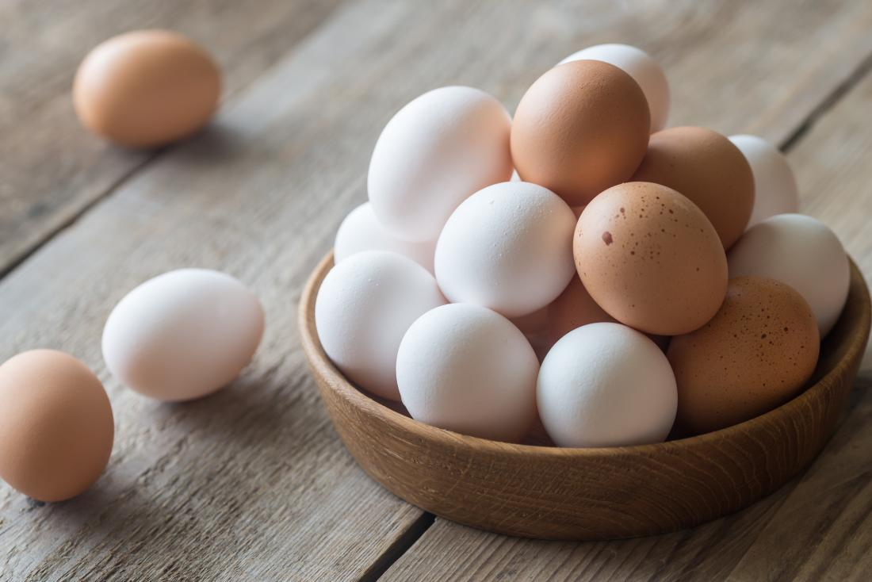
Scienza e Cultura dell’Alimentazione - Luca La Fauci
Guscio
La gallina di razza livornese, per esempio, produce uova bianche, mentre quelle della più comune gallina padovana sono rosate o marroncino
Scienza e cultura dell’alimentazione Per la classe terza Luca La Fauci Markes Rizzoli Education 2020

Slide 20
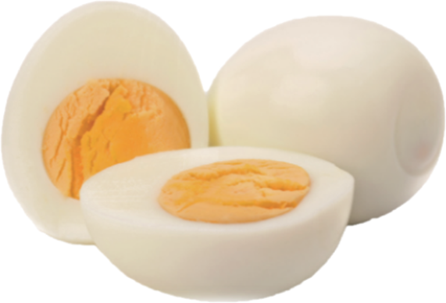
Scienza e Cultura dell’Alimentazione - Luca La Fauci
Albume
Noto anche come bianco o chiara d’uovo, l’albume occupa il doppio del volume dell’uovo rispetto al tuorlo (60% contro il 30%) ed è costituito principalmente da acqua (88%) e proteine (11%)
Scienza e cultura dell’alimentazione Per la classe terza Luca La Fauci Markes Rizzoli Education 2020

Slide 21
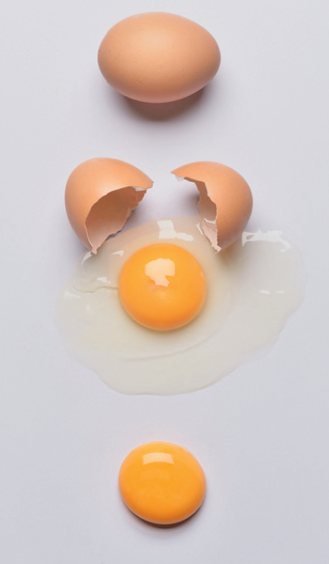
Scienza e Cultura dell’Alimentazione - Luca La Fauci
Albume
La principale proteina è l’ovoalbumina, contenente tutti gli amminoacidi essenziali e particolarmente ricca di amminoacidi solforati
Scienza e cultura dell’alimentazione Per la classe terza Luca La Fauci Markes Rizzoli Education 2020

Slide 22
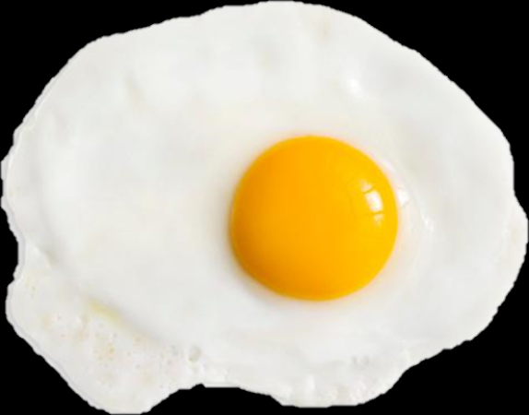
Scienza e Cultura dell’Alimentazione - Luca La Fauci
Albume
La seconda proteina dell’albume in termini quantitativi è la conalbumina, caratterizzata dal fatto di coagulare con il calore e di conferire la colorazione bianca all’albume cotto
Scienza e cultura dell’alimentazione Per la classe terza Luca La Fauci Markes Rizzoli Education 2020

Slide 23
Scienza e Cultura dell’Alimentazione - Luca La Fauci
Albume
Le altre proteine dell’albume sono l’ovomucoide, il lisozima (un enzima con attività antibatterica) e l’avidina, una proteina che si comporta da antinutriente perché si lega alla biotina (vitamina H) rendendola inattiva
Essendo termolabile, l’avidina con il calore perde la sua azione
Scienza e cultura dell’alimentazione Per la classe terza Luca La Fauci Markes Rizzoli Education 2020

Slide 24
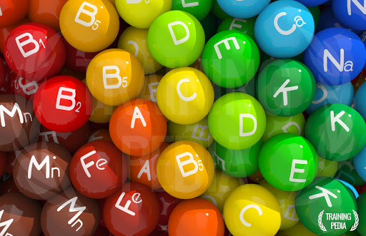
Scienza e Cultura dell’Alimentazione - Luca La Fauci
Albume
L’albume contiene anche vitamine del gruppo B, calcio, potassio e magnesio
Scienza e cultura dell’alimentazione Per la classe terza Luca La Fauci Markes Rizzoli Education 2020

Slide 25
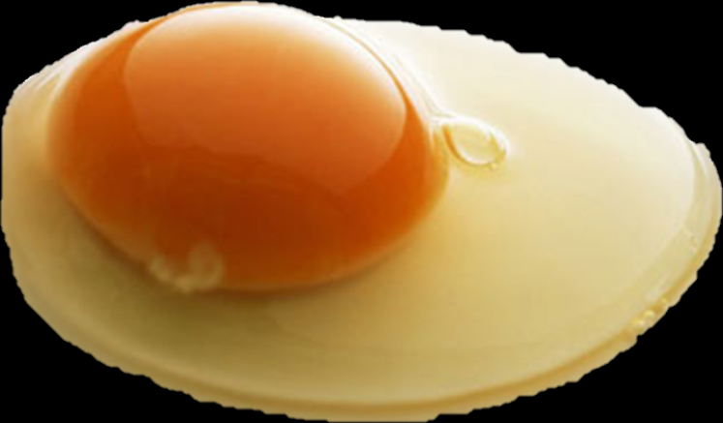
Albume
Nell’albume di un uovo fresco si distinguono zone dense di consistenza gelatinosa (albume denso) e zone più fluide (albume liquido) che, dopo la deposizione prendono progressivamente il posto di quelle dense con il passare dei giorni
Scienza e cultura dell’alimentazione Per la classe terza Luca La Fauci Markes Rizzoli Education 2020

Slide 26
Scienza e Cultura dell’Alimentazione - Luca La Fauci
Albume
In prossimità dei due poli del guscio, nell’albume si riconoscono due piccoli cordoni gelatinosi avvolti a spirale detti calaze
Scienza e cultura dell’alimentazione Per la classe terza Luca La Fauci Markes Rizzoli Education 2020

Slide 27
Scienza e Cultura dell’Alimentazione - Luca La Fauci
Albume
Il compito delle calaze è quello di mantenere il tuorlo sospeso al centro dell’uovo
Scienza e cultura dell’alimentazione Per la classe terza Luca La Fauci Markes Rizzoli Education 2020

Slide 28
Scienza e Cultura dell’Alimentazione - Luca La Fauci
Tuorlo
Il tuorlo è una cellula gigante sintetizzata nei follicoli dell’ovario della gallina
Scienza e cultura dell’alimentazione Per la classe terza Luca La Fauci Markes Rizzoli Education 2020

Slide 29
Scienza e Cultura dell’Alimentazione - Luca La Fauci
Tuorlo
Con la rottura del follicolo questo ovulo passa nell’ovidotto dove, nell’arco di 24 ore, può avvenire la fecondazione
Scienza e cultura dell’alimentazione Per la classe terza Luca La Fauci Markes Rizzoli Education 2020

Slide 30
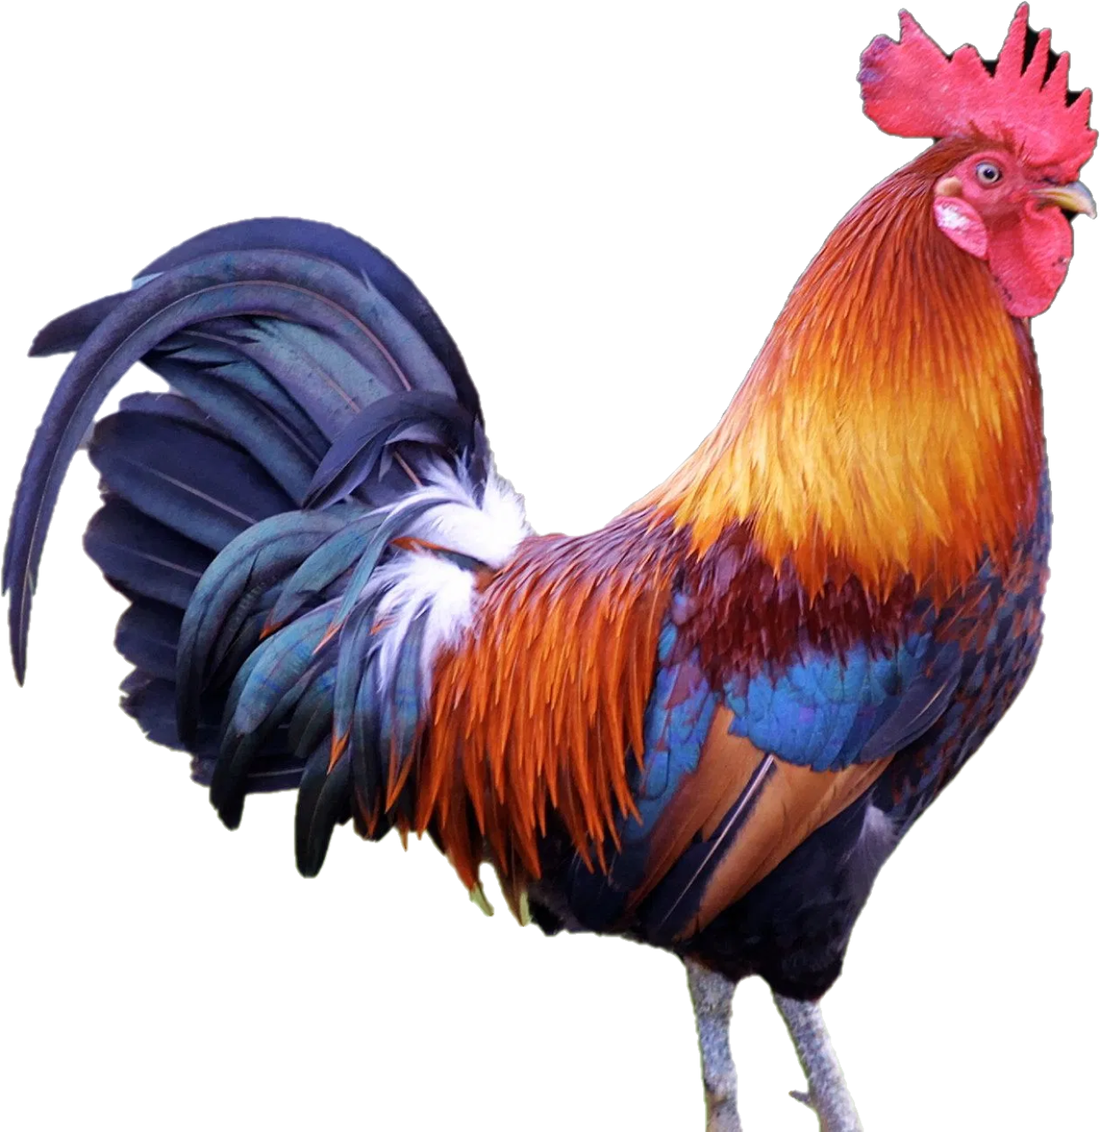
Scienza e Cultura dell’Alimentazione - Luca La Fauci
Tuorlo
Le uova prodotte a scopo alimentare non vengono fatte fecondare, per questo i galli vengono tenuti separati dalle galline
Scienza e cultura dell’alimentazione Per la classe terza Luca La Fauci Markes Rizzoli Education 2020

Slide 31
Scienza e Cultura dell’Alimentazione - Luca La Fauci
Tuorlo
L’ovulo viene successivamente rivestito dall’albume e dal guscio
Scienza e cultura dell’alimentazione Per la classe terza Luca La Fauci Markes Rizzoli Education 2020

Slide 32
Scienza e Cultura dell’Alimentazione - Luca La Fauci
Tuorlo
Occupa la zona centrale dell’uovo, ha forma sferica ed è avvolto dalla sottile membrana vitellina che lo separa dall’albume nel quale è sospeso
Scienza e cultura dell’alimentazione Per la classe terza Luca La Fauci Markes Rizzoli Education 2020

Slide 33
Scienza e Cultura dell’Alimentazione - Luca La Fauci
Tuorlo
All’interno del tuorlo si distingue il nucleo germinale, dal quale prende avvio lo sviluppo del pulcino nelle uova fecondate
Scienza e cultura dell’alimentazione Per la classe terza Luca La Fauci Markes Rizzoli Education 2020

Slide 34
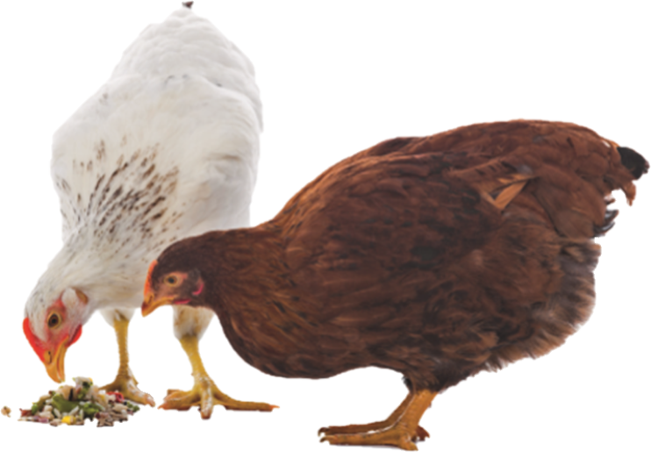
Scienza e Cultura dell’Alimentazione - Luca La Fauci
Tuorlo
La colorazione del tuorlo, che va dal giallo pallido all’arancione acceso, è influenzata principalmente dagli alimenti assunti dalla gallina
Scienza e cultura dell’alimentazione Per la classe terza Luca La Fauci Markes Rizzoli Education 2020

Slide 35
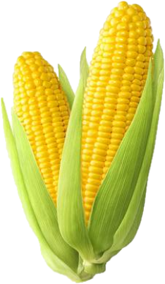
Scienza e Cultura dell’Alimentazione - Luca La Fauci
Tuorlo
I pigmenti responsabili della colorazione si chiamano xantofille, un gruppo di sostanze appartenente alla famiglia dei carotenoidi
Scienza e cultura dell’alimentazione Per la classe terza Luca La Fauci Markes Rizzoli Education 2020

Slide 36
Scienza e Cultura dell’Alimentazione - Luca La Fauci
Tuorlo
Il mais, per esempio, contiene xantofille che conferiscono la colorazione gialla al tuorlo
Scienza e cultura dell’alimentazione Per la classe terza Luca La Fauci Markes Rizzoli Education 2020

Slide 37
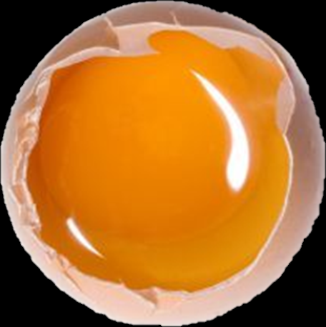
Scienza e Cultura dell’Alimentazione - Luca La Fauci
Tuorlo
Questi coloranti, secondo la legislazione comunitaria, possono essere aggiunti direttamente ai mangimi anche per ottenere un tuorlo di colore arancione intenso
Scienza e cultura dell’alimentazione Per la classe terza Luca La Fauci Markes Rizzoli Education 2020

Slide 38
Scienza e Cultura dell’Alimentazione - Luca La Fauci
Tuorlo
II tuorlo è composto dal 50% circa di acqua, dal 30% di lipidi (trigliceridi e fosfolipidi), assenti nell’albume, e per il rimanente 20% da proteine
appartengono in gran parte al gruppo delle fosfoproteine, le più importanti delle quali sono l’ovovitellina e la fosvitina
Scienza e cultura dell’alimentazione Per la classe terza Luca La Fauci Markes Rizzoli Education 2020

Slide 39
Scienza e Cultura dell’Alimentazione - Luca La Fauci
Tuorlo
Il tuorlo contiene anche colesterolo, vitamina A, vitamina E, vitamina D, alcune vitamine del gruppo B e ferro
Scienza e cultura dell’alimentazione Per la classe terza Luca La Fauci Markes Rizzoli Education 2020

Slide 40
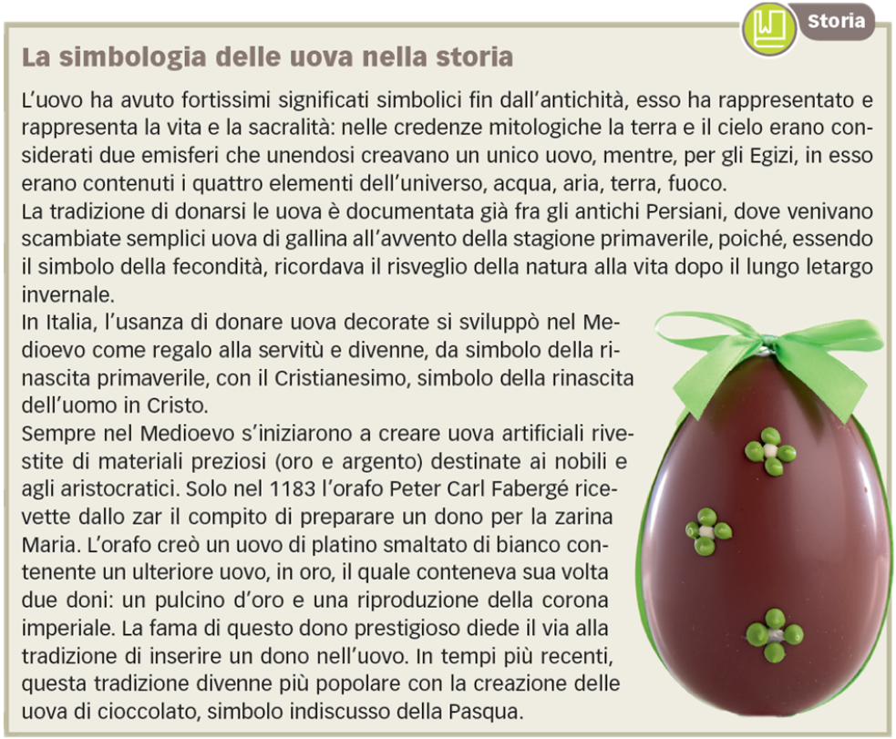
Scienza e Cultura dell’Alimentazione - Luca La Fauci
Tuorlo
Scienza e cultura dell’alimentazione Per la classe terza Luca La Fauci Markes Rizzoli Education 2020

Slide 41

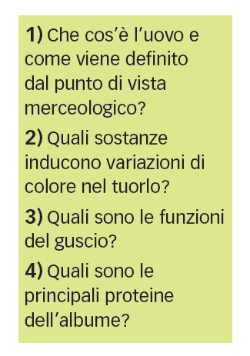
Rispondi alle seguenti domande
Scienza e cultura dell’alimentazione Per la classe terza Luca La Fauci Markes Rizzoli Education 2020

Slide 42
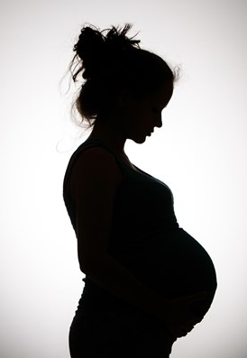
Scienza e Cultura dell’Alimentazione - Luca La Fauci
Profilo nutritivo delle uova
Nonostante l’assenza di glucidi e vitamina C, l’uovo rappresenta un buon alimento sotto l’aspetto qualitativo e quantitativo, soprattutto durante fasi importanti della vita come l’infanzia, l’accrescimento, la gravidanza e l’allattamento
Scienza e cultura dell’alimentazione Per la classe terza Luca La Fauci Markes Rizzoli Education 2020

Slide 43
Scienza e Cultura dell’Alimentazione - Luca La Fauci
Profilo nutritivo delle uova
Il profilo nutrizionale delle uova ne riflette il ruolo biologico, che è quello di consentire lo sviluppo dell’embrione
Scienza e cultura dell’alimentazione Per la classe terza Luca La Fauci Markes Rizzoli Education 2020

Slide 44
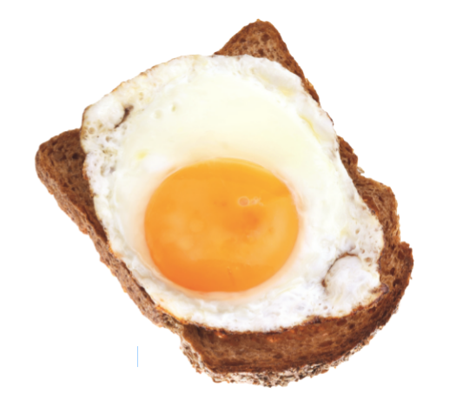
Scienza e Cultura dell’Alimentazione - Luca La Fauci
Profilo nutritivo delle uova
Alimento prevalentemente plastico con un buon apporto energetico: 100 g di parte edibile, che corrispondono a due uova di circa 60 g l’una, apportano infatti 128 kcal
Scienza e cultura dell’alimentazione Per la classe terza Luca La Fauci Markes Rizzoli Education 2020

Slide 45
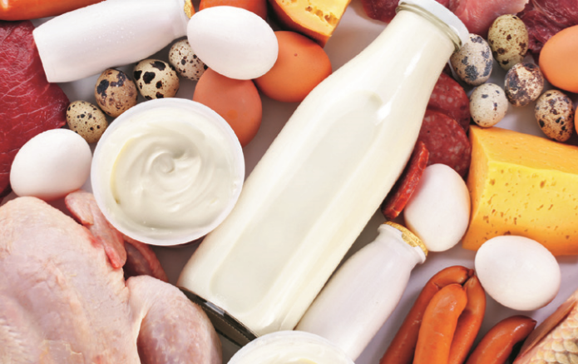
Scienza e Cultura dell’Alimentazione - Luca La Fauci
Profilo nutritivo delle uova
Le proteine presenti nell’uovo sono quelle con il valore biologico più elevato rispetto agli altri alimenti
Scienza e cultura dell’alimentazione Per la classe terza Luca La Fauci Markes Rizzoli Education 2020

Slide 46
Scienza e Cultura dell’Alimentazione - Luca La Fauci
Profilo nutritivo delle uova
La loro composizione in amminoacidi si avvicina molto a quella delle proteine che costituiscono l’organismo umano, in quanto sono complete di tutti gli 8 amminoacidi essenziali
Scienza e cultura dell’alimentazione Per la classe terza Luca La Fauci Markes Rizzoli Education 2020

Slide 47
Scienza e Cultura dell’Alimentazione - Luca La Fauci
Profilo nutritivo delle uova
Frazione lipidica: gli acidi grassi presenti nei trigliceridi e nei fosfolipidi del tuorlo sono per il 65% insaturi e per il 35% saturi
Scienza e cultura dell’alimentazione Per la classe terza Luca La Fauci Markes Rizzoli Education 2020

Slide 48
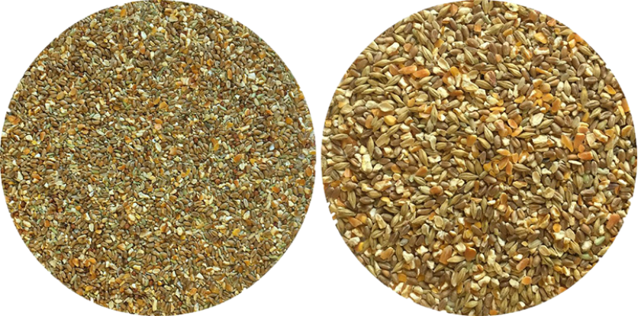
Scienza e Cultura dell’Alimentazione - Luca La Fauci
Profilo nutritivo delle uova
La loro combinazione può essere influenzata dalla composizione dei mangimi: questa strategia è usata, per esempio, per produrre uova contenenti acidi grassi essenziali omega 3
Scienza e cultura dell’alimentazione Per la classe terza Luca La Fauci Markes Rizzoli Education 2020

Slide 49
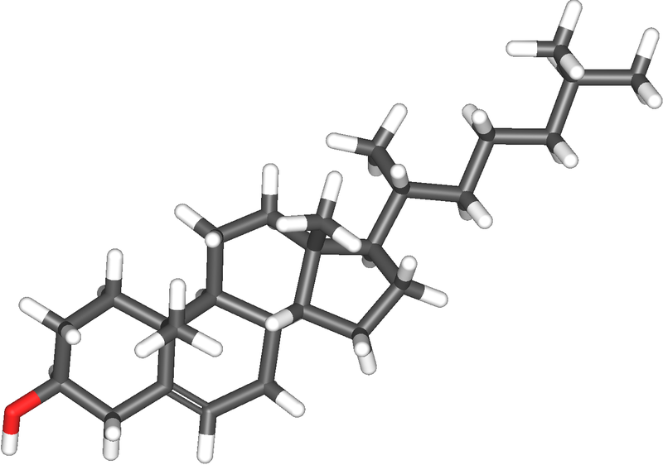
Scienza e Cultura dell’Alimentazione - Luca La Fauci
I micronutrienti nelle uova
Il colesterolo corrisponde al 5% dei lipidi e in un uovo da 60 g raggiunge circa 200 mg
Scienza e cultura dell’alimentazione Per la classe terza Luca La Fauci Markes Rizzoli Education 2020

Slide 50
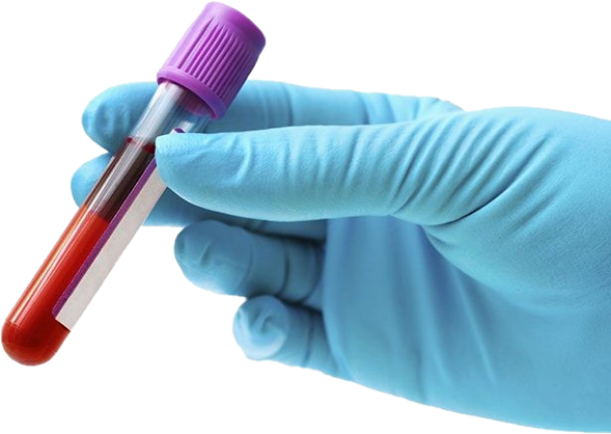
Scienza e Cultura dell’Alimentazione - Luca La Fauci
I micronutrienti nelle uova
Nella maggior parte delle persone il consumo di uova in una dieta sana ed equilibrata non comporta un significativo aumento di colesterolo ematico
Scienza e cultura dell’alimentazione Per la classe terza Luca La Fauci Markes Rizzoli Education 2020

Slide 51
Scienza e Cultura dell’Alimentazione - Luca La Fauci
I micronutrienti nelle uova
L’assorbimento del colesterolo viene ridotto dalla lecitina, sostanza lipidica anch’essa presente nell’uovo
Scienza e cultura dell’alimentazione Per la classe terza Luca La Fauci Markes Rizzoli Education 2020

Slide 52
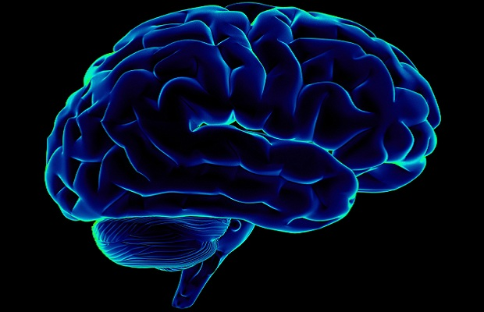
Scienza e Cultura dell’Alimentazione - Luca La Fauci
I micronutrienti nelle uova
La frazione lipidica del tuorlo è ricca di colina, una sostanza essenziale importante per la buona salute del cervello e del sistema cardiovascolare
Scienza e cultura dell’alimentazione Per la classe terza Luca La Fauci Markes Rizzoli Education 2020

Slide 53
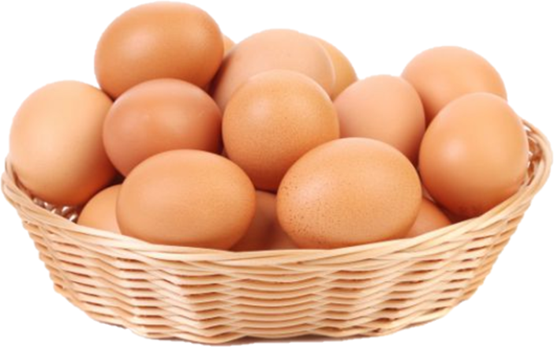
Scienza e Cultura dell’Alimentazione - Luca La Fauci
I micronutrienti nelle uova
Le vitamine maggiormente rappresentate nell’uovo sono quelle liposolubili (A, D ed E), contenute nel tuorlo, e alcune vitamine del gruppo B (B1, B2, B3, B9, e B12) distribuite sia nell’albume sia nel tuorlo
Scienza e cultura dell’alimentazione Per la classe terza Luca La Fauci Markes Rizzoli Education 2020

Slide 54
Scienza e Cultura dell’Alimentazione - Luca La Fauci
I micronutrienti nelle uova
L’assorbimento dei minerali contenuti nelle uova (ferro, calcio, fosforo, potassio e magnesio) è favorito dalla cottura
Scienza e cultura dell’alimentazione Per la classe terza Luca La Fauci Markes Rizzoli Education 2020

Slide 55
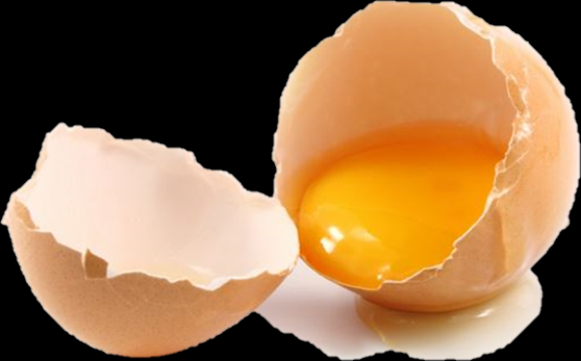
Scienza e Cultura dell’Alimentazione - Luca La Fauci
I micronutrienti nelle uova
Il ferro contenuto nelle uova crude, per esempio, è poco assorbibile perché trattenuto sotto forma di sostanza insolubile (fosfato di ferro)
Scienza e cultura dell’alimentazione Per la classe terza Luca La Fauci Markes Rizzoli Education 2020

Slide 56
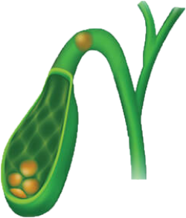
Scienza e Cultura dell’Alimentazione - Luca La Fauci
Gli effetti indesiderati del consumo di uova
L’assunzione di uova deve essere limitata in caso di calcolosi biliare perché queste determinano la contrazione della cistifellea e quindi possono determinare forti coliche
Scienza e cultura dell’alimentazione Per la classe terza Luca La Fauci Markes Rizzoli Education 2020

Slide 57
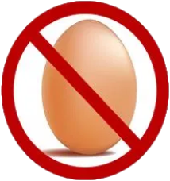
Scienza e Cultura dell’Alimentazione - Luca La Fauci
Gli effetti indesiderati del consumo di uova
In caso di allergia è invece prevista la totale abolizione delle uova e dei loro derivati
Scienza e cultura dell’alimentazione Per la classe terza Luca La Fauci Markes Rizzoli Education 2020

Slide 58
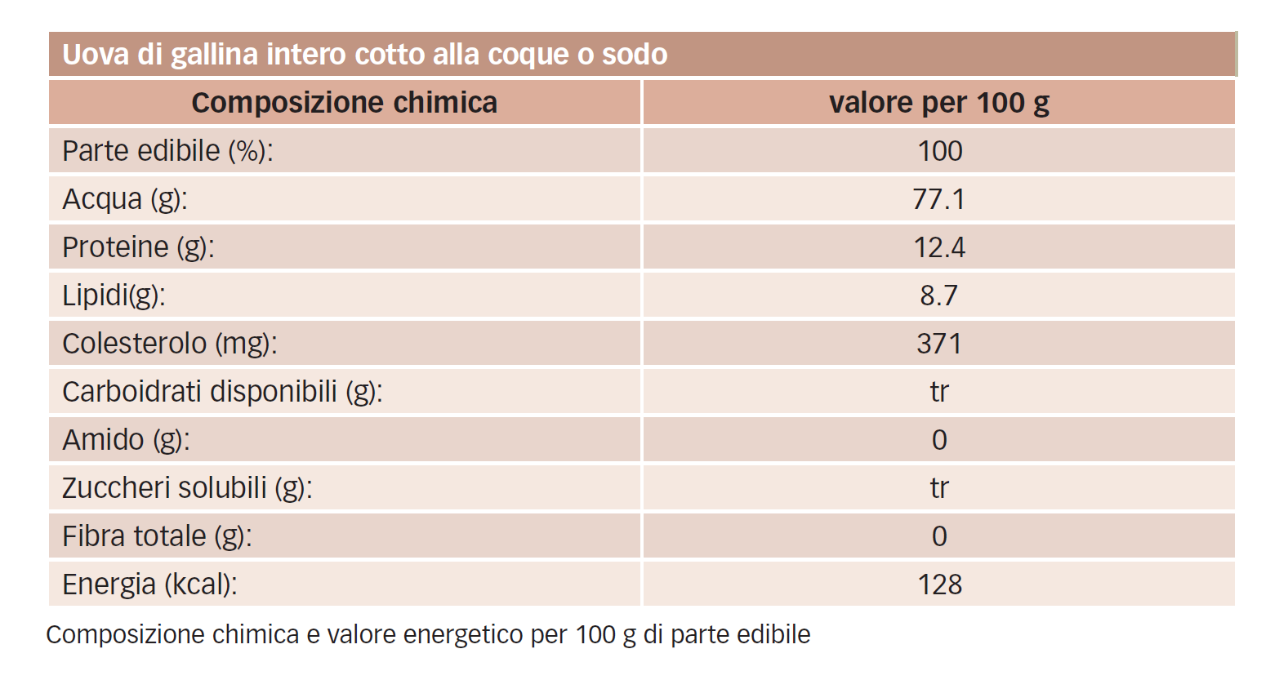
Scienza e Cultura dell’Alimentazione - Luca La Fauci
Profilo nutritivo delle uova
Scienza e cultura dell’alimentazione Per la classe terza Luca La Fauci Markes Rizzoli Education 2020

Slide 59
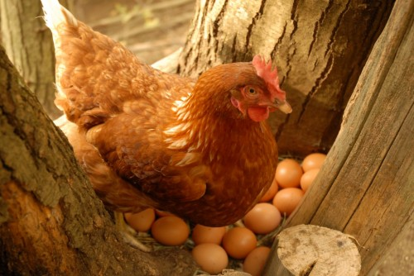
Scienza e Cultura dell’Alimentazione - Luca La Fauci
Le proprietà tecnologiche
delle uova
Le uova sono dotate di particolari proprietà tecnologiche che le rendono ingredienti estremamente utili sia a livello ristorativo sia per l’industria alimentare
Scienza e cultura dell’alimentazione Per la classe terza Luca La Fauci Markes Rizzoli Education 2020

Slide 60
Scienza e Cultura dell’Alimentazione - Luca La Fauci
Le proprietà tecnologiche
delle uova
Queste caratteristiche, similmente a quelle nutritive e sensoriali, sono più accentuate nell’uovo fresco e diminuiscono man mano che questo invecchia
Scienza e cultura dell’alimentazione Per la classe terza Luca La Fauci Markes Rizzoli Education 2020

Slide 61
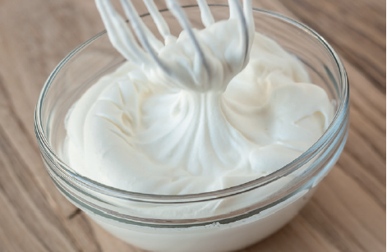
Scienza e Cultura dell’Alimentazione - Luca La Fauci
Potere montante
Il potere montante corrisponde alla capacità dell’albume di inglobare aria quando viene energicamente sbattuto
Scienza e cultura dell’alimentazione Per la classe terza Luca La Fauci Markes Rizzoli Education 2020

Slide 62
Scienza e Cultura dell’Alimentazione - Luca La Fauci
Potere montante
Quando l’albume viene montato ha la capacità di aumentare il proprio volume fino a 8 volte producendo un’ottima schiuma che può anche essere sottoposta a cottura
Scienza e cultura dell’alimentazione Per la classe terza Luca La Fauci Markes Rizzoli Education 2020

Slide 63
Scienza e Cultura dell’Alimentazione - Luca La Fauci
Potere emulsionante
Il potere emulsionante consiste nel garantire la coesistenza, nello stesso prodotto, di ingredienti tra di loro altrimenti immiscibili
Scienza e cultura dell’alimentazione Per la classe terza Luca La Fauci Markes Rizzoli Education 2020

Slide 64
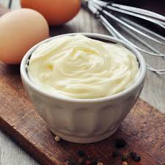
Scienza e Cultura dell’Alimentazione - Luca La Fauci
Potere emulsionante
È questo il caso della maionese, nella quale la lecitina contenuta nel tuorlo riesce a non fare separare la fase acquosa da quella oleosa
Scienza e cultura dell’alimentazione Per la classe terza Luca La Fauci Markes Rizzoli Education 2020

Slide 65
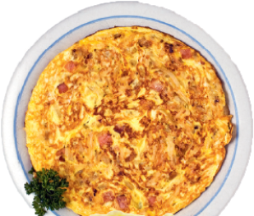
Scienza e Cultura dell’Alimentazione - Luca La Fauci
Potere coagulante
Il potere coagulante delle uova è garantito dal fenomeno della coagulazione delle sue proteine che viene sfruttata per dare consistenza a frittate, torte e dolci in genere
Scienza e cultura dell’alimentazione Per la classe terza Luca La Fauci Markes Rizzoli Education 2020

Slide 66
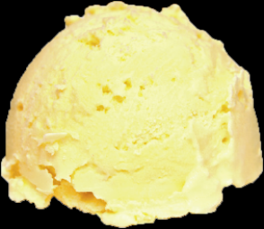
Scienza e Cultura dell’Alimentazione - Luca La Fauci
Potere colorante
Il potere colorante delle uova è garantito esclusivamente dal tuorlo la cui colorazione può essere trasferita a salse, gelati e torte
Scienza e cultura dell’alimentazione Per la classe terza Luca La Fauci Markes Rizzoli Education 2020

Slide 67
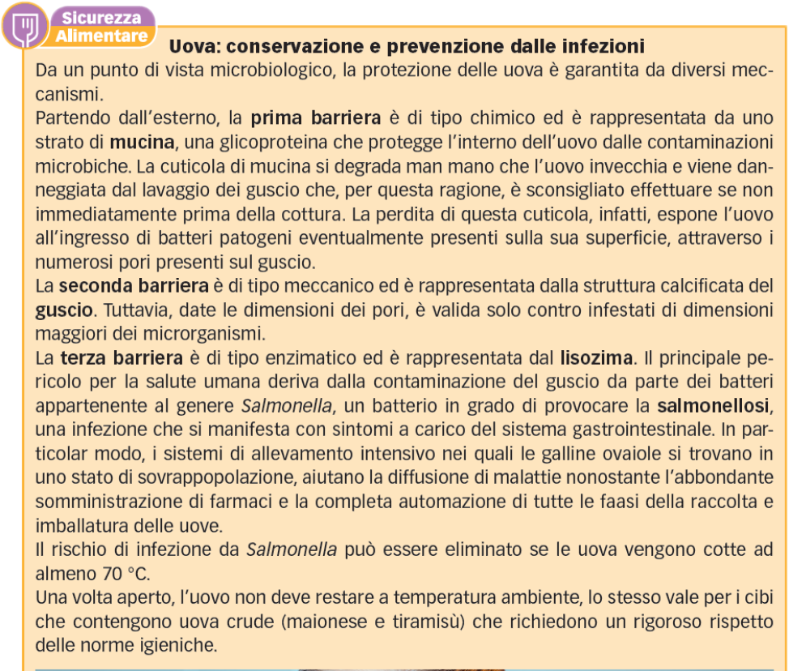
Scienza e Cultura dell’Alimentazione - Luca La Fauci
Scienza e cultura dell’alimentazione Per la classe terza Luca La Fauci Markes Rizzoli Education 2020

Slide 68
Scienza e Cultura dell’Alimentazione - Luca La Fauci
Scienza e cultura dell’alimentazione Per la classe terza Luca La Fauci Markes Rizzoli Education 2020

Slide 69
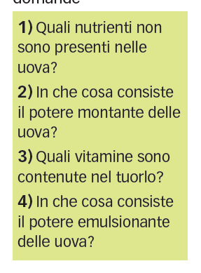
Rispondi alle seguenti domande
Scienza e cultura dell’alimentazione Per la classe terza Luca La Fauci Markes Rizzoli Education 2020

Slide 70

Sistemi di allevamento
Le aziende avicole registrate all’anagrafe zootecnica allevano ognuna mediamente più di 250 capi e sono identificate da un codice aziendale attribuito dai veterinari ufficiali della ASL di competenza
Scienza e cultura dell’alimentazione Per la classe terza Luca La Fauci Markes Rizzoli Education 2020

Slide 71
Scienza e Cultura dell’Alimentazione - Luca La Fauci
Sistemi di allevamento
I sistemi di allevamento che possono essere adottati sono quattro:
in gabbia
a terra
all’aperto
biologico
Scienza e cultura dell’alimentazione Per la classe terza Luca La Fauci Markes Rizzoli Education 2020

Slide 72
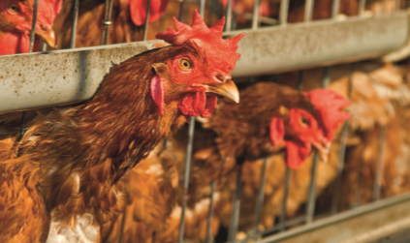
Scienza e Cultura dell’Alimentazione - Luca La Fauci
Allevamento in gabbia
o in batteria
Nell’allevamento in gabbia, o in batteria, le galline sono sistemate in strutture metalliche, dette stie, caratterizzate dal fatto di avere un fondo inclinato e una superficie minima di 750 cm²
Scienza e cultura dell’alimentazione Per la classe terza Luca La Fauci Markes Rizzoli Education 2020

Slide 73
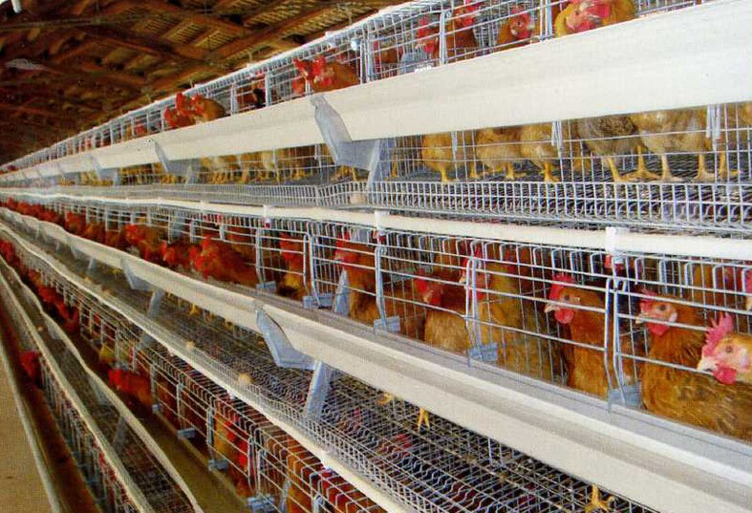
Scienza e Cultura dell’Alimentazione - Luca La Fauci
Allevamento in gabbia
o in batteria
Ogni gabbia deve avere due abbeveratoi, un nido e una lettiera per razzolare
Scienza e cultura dell’alimentazione Per la classe terza Luca La Fauci Markes Rizzoli Education 2020

Slide 74
Scienza e Cultura dell’Alimentazione - Luca La Fauci
Allevamento in gabbia
o in batteria
Le gabbie sono sovrapposte in 4-5 livelli e la luce artificiale viene spesso tenuta accesa anche oltre la durata di una normale giornata solare per favorire una maggiore produzione di uova
Scienza e cultura dell’alimentazione Per la classe terza Luca La Fauci Markes Rizzoli Education 2020

Slide 75
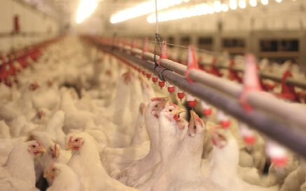
Scienza e Cultura dell’Alimentazione - Luca La Fauci
Allevamento a terra
Nell’allevamento a terra le galline ovaiole vivono libere in grandi capannoni a diversi livelli (da 1 a 4) dove si trovano le mangiatoie e gli abbeveratoi e nei quali possono muoversi “liberamente”
Scienza e cultura dell’alimentazione Per la classe terza Luca La Fauci Markes Rizzoli Education 2020

Slide 76
Scienza e Cultura dell’Alimentazione - Luca La Fauci
Allevamento a terra
La densità è di circa 10 galline/m²
Scienza e cultura dell’alimentazione Per la classe terza Luca La Fauci Markes Rizzoli Education 2020

Slide 77
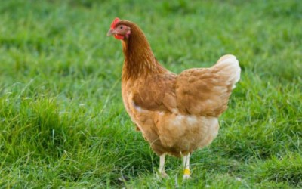
Scienza e Cultura dell’Alimentazione - Luca La Fauci
Allevamento all’aperto
Nell’allevamento all’aperto le galline hanno a disposizione una stalla che deve soddisfare le stesse caratteristiche viste per l’allevamento a terra, ma in più gli animali possono spostarsi verso uno spazio all’aperto dove razzolare
Scienza e cultura dell’alimentazione Per la classe terza Luca La Fauci Markes Rizzoli Education 2020

Slide 78

Scienza e Cultura dell’Alimentazione - Luca La Fauci
Allevamento all’aperto
Considerando lo spazio all’aperto, la superficie a disposizione per singolo animale arriva a 4 m²
per 1/3 della loro vita
Scienza e cultura dell’alimentazione Per la classe terza Luca La Fauci Markes Rizzoli Education 2020

Slide 79

Scienza e Cultura dell’Alimentazione - Luca La Fauci
Allevamento biologico
L’allevamento biologico adotta il sistema di allevamento all’aperto, ma segue un proprio disciplinare di produzione che prevede l’utilizzo di razze di galline rustiche provenienti esclusivamente da allevamenti biologici e la somministrazione di mangime (in genere solo cereali) esclusivamente di provenienza biologica controllata
Scienza e cultura dell’alimentazione Per la classe terza Luca La Fauci Markes Rizzoli Education 2020

Slide 80

Scienza e Cultura dell’Alimentazione - Luca La Fauci
Allevamento biologico
L’impiego di additivi per favorire la crescita, amminoacidi sintetici, mangimi modificati geneticamente, farine di pesce è severamente vietato
Scienza e cultura dell’alimentazione Per la classe terza Luca La Fauci Markes Rizzoli Education 2020

Slide 81
Scienza e Cultura dell’Alimentazione - Luca La Fauci
Allevamento biologico
La densità di popolazione non deve essere superiore a 6 animali/m² nella stalla ed essi devono avere accesso a un parchetto esterno per almeno 1/3 della loro vita
Scienza e cultura dell’alimentazione Per la classe terza Luca La Fauci Markes Rizzoli Education 2020

Slide 82
Scienza e Cultura dell’Alimentazione - Luca La Fauci
I controlli nella filiera
delle uova
Per poter essere commercializzate, le uova (e gli allevamenti che le producono) devono superare una serie di controlli di tipo chimico e microbiologico che riguardano l’intera filiera produttiva
Scienza e cultura dell’alimentazione Per la classe terza Luca La Fauci Markes Rizzoli Education 2020

Slide 83
Scienza e Cultura dell’Alimentazione - Luca La Fauci
I controlli nella filiera
delle uova
I controlli sono indirizzati soprattutto nei confronti delle salmonelle; il primo viene eseguito alla nascita dei pulcini destinati a diventare galline ovaiole
Scienza e cultura dell’alimentazione Per la classe terza Luca La Fauci Markes Rizzoli Education 2020

Slide 84

Scienza e Cultura dell’Alimentazione - Luca La Fauci
I controlli nella filiera
delle uova
I successivi controlli sono effettuati a cadenze regolari durante tutto il periodo di crescita dell’animale e per tutta la durata dell’ovodeposizione (la gallina inizia a produrre a circa 4 mesi di età e la deposizione dura per circa 1 anno)
Scienza e cultura dell’alimentazione Per la classe terza Luca La Fauci Markes Rizzoli Education 2020

Slide 85

Scienza e Cultura dell’Alimentazione - Luca La Fauci
Classificazione e rintracciabilità delle uova
La classificazione delle uova fresche viene effettuata al momento dell’imballaggio che avviene direttamente nelle aziende produttrici o presso centri autorizzati
Scienza e cultura dell’alimentazione Per la classe terza Luca La Fauci Markes Rizzoli Education 2020

Slide 86
Scienza e Cultura dell’Alimentazione - Luca La Fauci
Classificazione e rintracciabilità delle uova
Le uova vengono sottoposte a un controllo automatizzato che consente di scartare quelle con il guscio rotto o incrinato
Scienza e cultura dell’alimentazione Per la classe terza Luca La Fauci Markes Rizzoli Education 2020

Slide 87
Scienza e Cultura dell’Alimentazione - Luca La Fauci
Classificazione e rintracciabilità delle uova
Le uova sporche e quelle con difetti lievi che non ne implicano la salubrità igienica vengono invece direttamente destinate all’industria alimentare o mangimistica
Scienza e cultura dell’alimentazione Per la classe terza Luca La Fauci Markes Rizzoli Education 2020

Slide 88

Scienza e Cultura dell’Alimentazione - Luca La Fauci
Classificazione e rintracciabilità delle uova
Le uova che superano la selezione per il consumo diretto possono essere classificate in base alla loro freschezza nelle categorie:
A “extra”
A
B
Scienza e cultura dell’alimentazione Per la classe terza Luca La Fauci Markes Rizzoli Education 2020

Slide 89

Scienza e cultura dell’alimentazione Per la classe terza Luca La Fauci Markes Rizzoli Education 2020

Slide 90
Scienza e Cultura dell’Alimentazione - Luca La Fauci
Classificazione, etichettatura e rintracciabilità delle uova
Le uova fresche (A e A “extra”) vengono ulteriormente classificate in base al loro peso in quattro categorie:
XL grandissime (peso minimo 73 g)
L grandi (da 63 a 73 g)
M medie (da 53 a 63 g)
S piccole (meno di 53 g)
Scienza e cultura dell’alimentazione Per la classe terza Luca La Fauci Markes Rizzoli Education 2020

Slide 91

Scienza e Cultura dell’Alimentazione - Luca La Fauci
Il timbro sulle uova
Sia sul guscio delle uova sia sull’imballaggio è obbligatorio riportare un codice alfanumerico (rilasciato dalla ASL competente per territorio) che fornisce ai consumatori una serie di significative informazioni
Scienza e cultura dell’alimentazione Per la classe terza Luca La Fauci Markes Rizzoli Education 2020

Slide 92
Scienza e Cultura dell’Alimentazione - Luca La Fauci
Il timbro sulle uova
Il primo numero del codice indica il sistema di allevamento delle galline ovaiole:
0 per l’allevamento biologico
1 per l’allevamento all’aperto
2 per l’allevamento a terra
3 per l’allevamento in gabbia
Scienza e cultura dell’alimentazione Per la classe terza Luca La Fauci Markes Rizzoli Education 2020

Slide 93

Scienza e Cultura dell’Alimentazione - Luca La Fauci
Il timbro sulle uova
Segue una sigla che specifica il Paese di produzione delle uova (per esempio IT per l’Italia, FR per la Francia, ES per la Spagna)
Scienza e cultura dell’alimentazione Per la classe terza Luca La Fauci Markes Rizzoli Education 2020

Slide 94
Scienza e Cultura dell’Alimentazione - Luca La Fauci
Il timbro sulle uova
Il successivo codice a tre cifre segnala il Comune di ubicazione dell’allevamento (codice Istat)
A questo segue la sigla della provincia (per esempio VR per Verona)
Le ultime tre cifre servono per identificare l’allevamento vero e proprio da cui provengono le uova
Scienza e cultura dell’alimentazione Per la classe terza Luca La Fauci Markes Rizzoli Education 2020

Slide 95

Scienza e cultura dell’alimentazione Per la classe terza Luca La Fauci Markes Rizzoli Education 2020

Slide 96
Scienza e Cultura dell’Alimentazione - Luca La Fauci
Valutazione della freschezza
A livello domestico è possibile valutare lo stato di freschezza di un uovo rompendolo su una superficie
Scienza e cultura dell’alimentazione Per la classe terza Luca La Fauci Markes Rizzoli Education 2020

Slide 97

Scienza e Cultura dell’Alimentazione - Luca La Fauci
Valutazione della freschezza
In un uovo fresco il tuorlo si mantiene alto e sodo, l’albume gli resta compatto intorno ed è più fluido all’esterno
Scienza e cultura dell’alimentazione Per la classe terza Luca La Fauci Markes Rizzoli Education 2020

Slide 98
Scienza e Cultura dell’Alimentazione - Luca La Fauci
Valutazione della freschezza
Metodo della soluzione salina
Consiste nel mettere le uova in un recipiente di acqua fredda salata (10% di NaCl)
Scienza e cultura dell’alimentazione Per la classe terza Luca La Fauci Markes Rizzoli Education 2020

Slide 99
Scienza e Cultura dell’Alimentazione - Luca La Fauci
Valutazione della freschezza
Metodo della soluzione salina
Le uova fresche si depositano sul fondo, mentre quelle più vecchie tendono a salire
in superficie a causa dell’aumento di dimensione della camera d’aria interna
Scienza e cultura dell’alimentazione Per la classe terza Luca La Fauci Markes Rizzoli Education 2020

Slide 100

Scienza e Cultura dell’Alimentazione - Luca La Fauci
Valutazione della freschezza
Speratura
Tecnica che può essere utilizzata anche a livello industriale: consiste nell’osservare l’uovo in controluce rispetto a un fascio di luce stretto e intenso
Scienza e cultura dell’alimentazione Per la classe terza Luca La Fauci Markes Rizzoli Education 2020

Slide 101
Scienza e Cultura dell’Alimentazione - Luca La Fauci
Valutazione della freschezza
Speratura
Un uovo fresco deve avere il tuorlo ancorato al centro
dell’albume anche dopo rotazione e non devono essere presenti corpi estranei
Scienza e cultura dell’alimentazione Per la classe terza Luca La Fauci Markes Rizzoli Education 2020

Slide 102
Scienza e Cultura dell’Alimentazione - Luca La Fauci
Valutazione della freschezza
Speratura
Con questa operazione è possibile anche controllare l’ampiezza della camera d’aria
Scienza e cultura dell’alimentazione Per la classe terza Luca La Fauci Markes Rizzoli Education 2020

Slide 103
Scienza e Cultura dell’Alimentazione - Luca La Fauci
Cambiamenti in cottura
La variazione della consistenza e del colore delle uova durante la cottura è dovuta al fenomeno della denaturazione delle proteine che coagulandosi alterano profondamente la loro struttura
Scienza e cultura dell’alimentazione Per la classe terza Luca La Fauci Markes Rizzoli Education 2020

Slide 104
Scienza e Cultura dell’Alimentazione - Luca La Fauci
Cambiamenti in cottura
Questo fenomeno è particolarmente evidente nell’albume, molto più ricco di proteine rispetto al tuorlo
Scienza e cultura dell’alimentazione Per la classe terza Luca La Fauci Markes Rizzoli Education 2020

Slide 105

Scienza e Cultura dell’Alimentazione - Luca La Fauci
Cambiamenti in cottura
Le proteine dell’albume, inoltre, coagulano prima di quelle del tuorlo perché è sufficiente una temperatura più bassa (65 °C contro i circa 70 °C necessari per la coagulazione delle proteine del tuorlo)
Scienza e cultura dell’alimentazione Per la classe terza Luca La Fauci Markes Rizzoli Education 2020

Slide 106

Scienza e Cultura dell’Alimentazione - Luca La Fauci
Cambiamenti in cottura
In cucina la coagulazione può essere velocizzata aggiungendo sale e sostanze acide come il succo di limone o l’aceto
Zucchero e latte, viceversa, rallentano la coagulazione
Scienza e cultura dell’alimentazione Per la classe terza Luca La Fauci Markes Rizzoli Education 2020

Slide 107
Scienza e Cultura dell’Alimentazione - Luca La Fauci
Cambiamenti in cottura
La cottura, inoltre, consente di inattivare l’effetto antinutrizionale dell’avidina
Scienza e cultura dell’alimentazione Per la classe terza Luca La Fauci Markes Rizzoli Education 2020

Slide 108

Scienza e Cultura dell’Alimentazione - Luca La Fauci
Cambiamenti in cottura
Con tempi di cottura troppo lunghi la superficie del tuorlo può sviluppare una colorazione verdastra dovuta alla formazione di solfuro ferroso, sostanza derivante dalla reazione dello zolfo liberato dall’idrolisi delle proteine dell’albume e il ferro contenuto nel tuorlo
Scienza e cultura dell’alimentazione Per la classe terza Luca La Fauci Markes Rizzoli Education 2020

Slide 109

Scienza e Cultura dell’Alimentazione - Luca La Fauci
Cottura e digeribilità delle uova
Il tempo medio di transito gastrico è variabile, passando dai 90 minuti di un uovo parzialmente cotto, ai 120 minuti di un uovo crudo, fino ai 180 minuti di un uovo sodo o fritto
Scienza e cultura dell’alimentazione Per la classe terza Luca La Fauci Markes Rizzoli Education 2020

Slide 110
Scienza e Cultura dell’Alimentazione - Luca La Fauci
Cottura e digeribilità delle uova
Anche la digeribilità delle uova varia a seconda della cottura: un uovo alla coque, per esempio, è più facilmente digeribile di un uovo fritto; inoltre nel primo caso resta praticamente inalterata la composizione in vitamine
Scienza e cultura dell’alimentazione Per la classe terza Luca La Fauci Markes Rizzoli Education 2020

Slide 111
Scienza e Cultura dell’Alimentazione - Luca La Fauci
Conservazione delle uova
con guscio
impermeabilizzazione del guscio per impedire l’evaporazione dell’acqua
Effettuata con:
Silicato di potassio
Acqua e calce
Vasellina
Vernici gommose
Scienza e cultura dell’alimentazione Per la classe terza Luca La Fauci Markes Rizzoli Education 2020

Slide 112

Scienza e Cultura dell’Alimentazione - Luca La Fauci
Conservazione delle uova
con guscio
refrigerazione a temperatura costante compresa tra 0 e +3 °C; le uova andrebbero conservate con il polo ottuso, a cui corrisponde la camera d’aria, rivolto verso l’alto
Scienza e cultura dell’alimentazione Per la classe terza Luca La Fauci Markes Rizzoli Education 2020

Slide 113

Scienza e Cultura dell’Alimentazione - Luca La Fauci
Conservazione delle uova
con guscio
conservazione in atmosfera controllata, basata sulla sostituzione dell’ossigeno atmosferico con anidride carbonica
Scienza e cultura dell’alimentazione Per la classe terza Luca La Fauci Markes Rizzoli Education 2020

Slide 114

Scienza e Cultura dell’Alimentazione - Luca La Fauci
Conservazione delle uova
sgusciate
pastorizzazione a 65 °C per pochi minuti; le uova pastorizzate, di norma vendute in contenitori di tetrapak, trovano largo impiego nei ristoranti e nelle pasticcerie
Scienza e cultura dell’alimentazione Per la classe terza Luca La Fauci Markes Rizzoli Education 2020

Slide 115

Scienza e Cultura dell’Alimentazione - Luca La Fauci
Conservazione delle uova
sgusciate
congelamento, tecnica applicata a uova precedentemente pastorizzate e chiuse in contenitori metallici a tenuta ermetica
Scienza e cultura dell’alimentazione Per la classe terza Luca La Fauci Markes Rizzoli Education 2020

Slide 116

Scienza e Cultura dell’Alimentazione - Luca La Fauci
Conservazione delle uova
sgusciate
essiccazione, tecnica effettuata per mezzo di piastre riscaldate o attraverso il processo di essiccazione a spruzzo (spray-dry)
Scienza e cultura dell’alimentazione Per la classe terza Luca La Fauci Markes Rizzoli Education 2020

Slide 117

Scienza e Cultura dell’Alimentazione - Luca La Fauci
Conservazione delle uova
sgusciate
ricostruzione meccanica, tecnica effettuata per mezzo di un sistema di cilindri concentrici in grado di assemblare albumi e tuorli in maniera tale da ottenere un “uovo lungo”
Scienza e cultura dell’alimentazione Per la classe terza Luca La Fauci Markes Rizzoli Education 2020

Slide 118
Scienza e Cultura dell’Alimentazione - Luca La Fauci
Conservazione delle uova
sgusciate
L’uovo «lungo» è comodo per preparare guarnizioni e farciture nella ristorazione: consente di ottenere fette tutte delle stesse dimensioni
Scienza e cultura dell’alimentazione Per la classe terza Luca La Fauci Markes Rizzoli Education 2020

Slide 119


Scienza e Cultura dell’Alimentazione - Luca La Fauci
Ovoprodotti
Vengono definiti ovoprodotti tutti i prodotti alimentari ottenuti dalla sgusciatura dell’uovo, si presentano sotto forma liquida, congelata o come polveri essiccate
Scienza e cultura dell’alimentazione Per la classe terza Luca La Fauci Markes Rizzoli Education 2020

Slide 120
Scienza e Cultura dell’Alimentazione - Luca La Fauci
Ovoprodotti
Si possono ottenere sia dalle uova intere sgusciate, dal solo tuorlo o dal solo albume
Scienza e cultura dell’alimentazione Per la classe terza Luca La Fauci Markes Rizzoli Education 2020

Slide 121

Scienza e Cultura dell’Alimentazione - Luca La Fauci
Ovoprodotti
Per poter essere utilizzati come ingredienti alimentari, tutti gli ovoprodotti devono subire un trattamento termico di pastorizzazione che ha lo scopo di ridurre la carica batterica totale ed eliminare eventuali batteri patogeni
Scienza e cultura dell’alimentazione Per la classe terza Luca La Fauci Markes Rizzoli Education 2020

Slide 122
Scienza e Cultura dell’Alimentazione - Luca La Fauci
Ovoprodotti
La sgusciatura di questi prodotti risolve alcuni problemi igienici e logistici legati all’uso delle uova crude nell’artigianato e nell’industria alimentare (ingombro, costi di trasporto, conservazione e pericoli microbiologici legati alla sgusciatura e alla manipolazione dei gusci d’uovo)
Scienza e cultura dell’alimentazione Per la classe terza Luca La Fauci Markes Rizzoli Education 2020

Slide 123

Scienza e Cultura dell’Alimentazione - Luca La Fauci
Scienza e cultura dell’alimentazione Per la classe terza Luca La Fauci Markes Rizzoli Education 2020

Slide 124

Scienza e Cultura dell’Alimentazione - Luca La Fauci
Scienza e cultura dell’alimentazione Per la classe terza Luca La Fauci Markes Rizzoli Education 2020

Slide 125

Rispondi alle seguenti domande
Scienza e cultura dell’alimentazione Per la classe terza Luca La Fauci Markes Rizzoli Education 2020

Slide 126


Scienza e cultura dell’alimentazione Per la classe terza Luca La Fauci Markes Rizzoli Education 2020

Slide 127



Prepara la verifica
Risorse del capitolo
Scienza e cultura dell’alimentazione Per la classe terza Luca La Fauci Markes Rizzoli Education 2020

